Slide 1





简时
数据库设计报告
第五组

Slide 2




01
外部设计
02
概念结构设计
03
逻辑结构设计
目录
CONTENTS
04
物理结构设计
05
运用设计

Slide 3




01
外部设计

Slide 4


标识符和状态
数据库前缀：TimeMaster_
用户名：root
密码：123456
权限：全部
有效时间：开发阶段
说明：系统正式发布后，可能更改数据库用户或者密码，在统一位置编写数据库连接字符串，在发行前予以改正

Slide 5


约定
所有命名具有描述性，杜绝拼音或者拼音英文混杂的命名方式
字符集采用UTF-8
所有数据表第一个字段都是系统内部使用主键列，自增字段，不可空，名称为id，确保不把此字段暴露给最终用户
除特别说明外，所有字段默认都设置不允许为空，需要设置默认值
所有普通索引的命名都是表名加设置索引的字段名组合，多重索引的命名采用表名_字段1名_字段2名的方式

Slide 6


支持软件
操作系统：Android5.0+
数据库系统：MySQL
数据库管理系统：Navicat for MySQL
用于装入、生成、修改、更新数据库的程序：Java,使用Android Studio作为开发工具

Slide 7
02
概念结构设计

Slide 8
实体-关系模型建立
步骤：
(1)对需求进行分析，从而确定系统中所包含的实体。
(2)分析得出每个实体所具有的属性。
(3) 保证每个实体有一个主属性，该主属性可以是实体的一个属性或多个属性的组合。主属性必须能唯一地描述每个记录。
(4) 确定实体之间的关系。 经过这些步骤后，读者就可以绘制出E-R图。之后可以再看看数据库的需要，判断是否获取了所需的信息，是否有遗漏信息等，读者可以再对E-R图进行修改，添加或删除实体与属性。

Slide 9
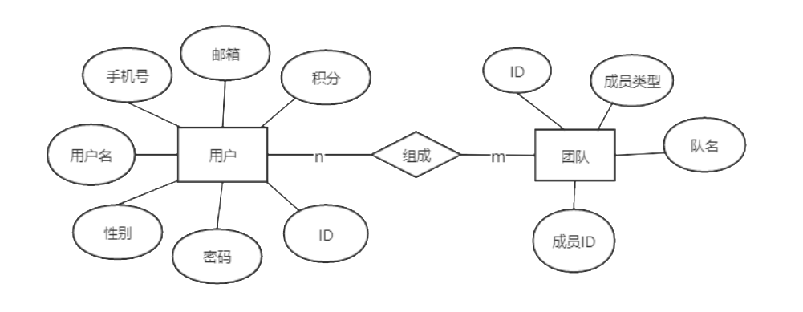
先设计局部E-R图，也称用户视图。在设计初步E-R图时，要尽量充分地把组织中各部门对信息的要求集中起来，而不需要考虑数据的冗余问题。
以下是部分局部E-R图的展示:

Slide 10
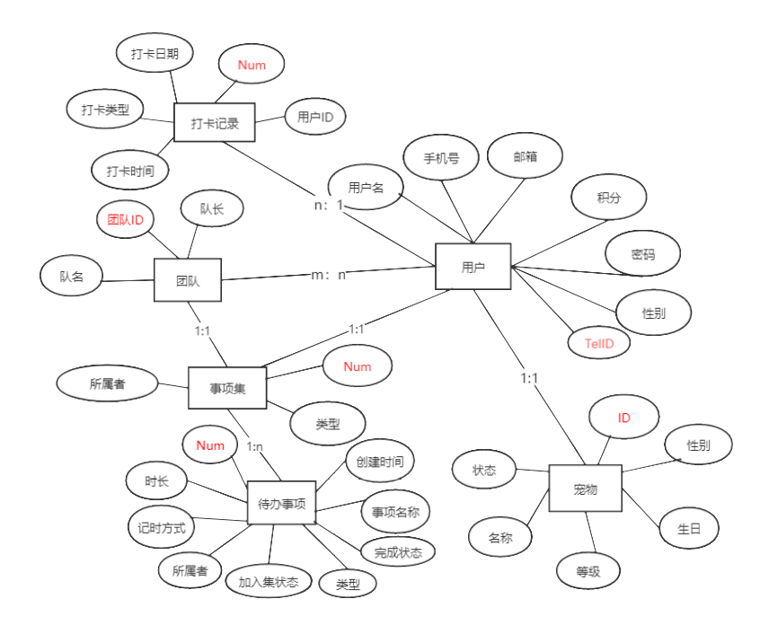
综合各局部E-R图，形成单一的全局概念结构的全局E-R图。全局概念结构不仅要支持所有局部E-R模式，而且必须合理地表示一个完整、一致的数据库概念结构。以下为全局E-R图的展示：

Slide 11
03
逻辑结构设计

Slide 12


■任务：
将基本E-R图转换为与选用简时app所支持的数据模型相符合的逻辑结构。
■ 过程：
· 将概念结构转换为现有简时app的关系模型。
· 从功能和性能要求上对转换的模型进行评价，看它是否满足用户要求。
· 对数据模型进行优化

Slide 13
04
物理结构设计

Slide 14
数据库设计的最后阶段是确定数据库在物理设备上的存储结构和存取方法，也就是设计数据库的物理数据模型，主要是设计表结构。数据表结构如下：
User
Name | Type | Length | Allow NULL | Default | Primary Key | Other
ID | int | / | 0 | / | 1 | INC
TelID | char | 12 | 0 | / | 1 | /
Name | varchar | 30 | 0 | / | 1 | /
Email | varchar | 30 | 1 | / | 0 | /
Passward | varchar | 30 | 0 | 123456 | 0 | /
Sex | enum(‘man’,’woman’) | / | 0 | ‘man’ | 0 | /
Integral | int | / | 0 | 0 | 0 | /

Slide 15
Pet
Name | Type | Length | Allow NULL | Default | Primary Key | Other
ID | int | / | 0 | / | 1 | INC
Name | varchar | 30 | 0 | / | 0 | /
Sex | enum(‘male’,’female’) | / | 0 | ‘male’ | 0 | /
Level | tinyint | / | 0 | 0 | 0 | /
Birthday | date | / | 0 | 1970-01-01 | 0 | /
Status | enum | / | 0 | / | 0 | /
User | int | / | 0 | / | 0 | User.ID
Skin | varchar | / | 0 | ‘init’ | 0 | /

Slide 16
AccRecords
Name | Type | Length | Allow NULL | Default | Primary Key | Other
ID | int | / | 0 | / | 1 | INC
User | int | / | 0 | / | 0 | User.ID
Scount | int | / | 0 | 0 | 0 | /
Fcount | int | / | 0 | 0 | 0 | /
AccTime | int | / | 0 | 0 | 0 | /
DailyTime | int | / | 0 | 0 | 0 | /

Slide 17
DailyRecords
Name | Type | Length | Allow NULL | Default | Primary Key | Other
ID | int | / | 0 | / | 1 | INC
User | int | / | 0 | / | 0 | User.ID
Scount | int | / | 0 | 0 | 0 | /
Fcount | int | / | 0 | 0 | 0 | /
AccTime | int | / | 0 | 0 | 0 | /
Date | date | / | 0 | / | 0 | /

Slide 18
MonthRecords
Name | Type | Length | Allow NULL | Default | Primary Key | Other
ID | int | / | 0 | / | 1 | INC
User | int | / | 0 | / | 0 | User.ID
Scount | int | / | 0 | 0 | 0 | /
Fcount | int | / | 0 | 0 | 0 | /
AccTime | int | / | 0 | 0 | 0 | /
Date | date | / | 0 | / | 0 | /

Slide 19
TypeRecords
Name | Type | Length | Allow NULL | Default | Primary Key | Other
ID | int | / | 0 | / | 1 | INC
User | int | / | 0 | / | 0 | User.ID
Scount | int | / | 0 | 0 | 0 | /
Fcount | int | / | 0 | 0 | 0 | /
AccTime | int | / | 0 | 0 | 0 | /
Type | varchar | / | 0 | / | 0 | /

Slide 20
ToDoSet
Name | Type | Length | Allow NULL | Default | Primary Key | Other
Num | int | / | 0 | / | 1 | INC
Name | varchar | 30 | 0 | / | 0 | /
UserID | char | 12 | 0 | / | 0 | User.ID
Type | enum(‘user’,’team’) | / | 0 | user | 0 | /

Slide 21
ToDo
Name | Type | Length | Allow NULL | Default | Primary Key | Other
Num | int | / | 0 | / | 1 | INC
Name | varchar | 30 | 0 | / | 0 | /
ToDoSet | int | / | 1 | NULL | 0 | ToDoSet.Num
Owner | char | 12 | 0 | / | 0 | User.ID&Team.ID
Time | time | / | 0 | 00:00:00 | 0 | /
Date | date | / | 0 | 1970-01-01 | 0 | /
TimeLength | time | / | 0 | 00:00:00 | 0 | /
Type | enum | / | 0 | / | 0 | /
Status | enum(‘finish’,’fail’,unfinish’) | / | 0 | ‘unfinish’ | 0 | /

Slide 22
ClockIn
Name | Type | Length | Allow NULL | Default | Primary Key | Other
Num | int | / | 0 | / | 1 | INC
Name | varchar | 30 | 0 | / | 0 | /
UserID | char | 12 | 0 | / | 0 | User.ID
Time | time | / | 0 | 00:00:00 | 0 | /
Date | date | / | 0 | 1970-01-01 | 0 | /
Type | enum | / | 0 | / | 0 | /

Slide 23
Team
Name | Type | Length | Allow NULL | Default | Primary Key | Other
ID | char | 12 | 0 | / | 1 | INC
Name | varchar | 30 | 0 | / | 0 | /
Leader | char | 12 | 0 | / | 0 | User.ID

Slide 24
Organize
Name | Type | Length | Allow NULL | Default | Primary Key | Other
Num | int | / | 0 | / | 1 | INC
UserID | char | 12 | 0 | / | 0 | User.TelID
TeamID | char | 12 | 0 | / | 0 | Team.ID

Slide 25
05
运用设计

Slide 26
数据字典设计
安全保密设计
对数据库设计中涉及到的各种项目，如数据项、记录等一般要建立起数据字典，以说明它们的标识符、同义名及有关信息。
通过区分不同的访问者、不同的访问类型和不同的数据对象，进行分别对待
而获得的数据库安全保密设计考虑。

Slide 27
数据库实施
创建数据库：CREATE DATABASE time_masters
创建表：
CREATE TABLE User (
ID int NOT NULL AUTO_INCREMENT,
TelID char(12) NOT NULL,
Name varchar(30) NOT NULL,
Email varchar(30) ,
Password varchar(30) NOT NULL DEFAULT ‘123456’,
Sex enum(‘man’,‘woman’) NOT NULL DEFAULT ‘man’,
Integral int NOT NULL DEFAULT ‘0’,
PRIMARY KEY (ID)
)

Slide 28
CREATE TABLE Pet (
ID int NOT NULL AUTO_INCREMENT,
User char(12) NOT NULL,
FOREIGN KEY(User),
REFERENCE User(User.ID),
Name varchar(30) NOT NULL,
Sex enum(‘male’,‘female’) NOT NULL DEFAULT ‘male’,
Level tinyint NOT NULL DEFAULT ‘0’ ,
Birthday date NOT NULL DEFAULT ‘1970-01-01’,
Status enum NOT NULL,
Skin varchar(255) NOT NULL DEFAULT ‘init’,
PRIMARY KEY (ID)
)

Slide 29
CREATE TABLE AccRecords (
ID int NOT NULL AUTO_INCREMENT,
User char(12) NOT NULL,
FOREIGN KEY(User),
REFERENCE User(User.ID),
Scount int NOT NULL DEFAULT ‘0’,
Fcount int NOT NULL DEFAULT ‘0’,
AccTime int NOT NULL DEFAULT ‘0’,
DailyTime int NOT NULL DEFAULT ‘0’,
PRIMARY KEY (ID)
)

Slide 30
CREATE TABLE DailyRecords (
ID int NOT NULL AUTO_INCREMENT,
User char(12) NOT NULL,
FOREIGN KEY(User),
REFERENCE User(User.ID),
Scount int NOT NULL DEFAULT ‘0’,
Fcount int NOT NULL DEFAULT ‘0’,
AccTime int NOT NULL DEFAULT ‘0’,
Date date NOT NULL,
PRIMARY KEY (ID)
)

Slide 31
CREATE TABLE MonthRecords (
ID int NOT NULL AUTO_INCREMENT,
User char(12) NOT NULL,
FOREIGN KEY(User),
REFERENCE User(User.ID),
Scount int NOT NULL DEFAULT ‘0’,
Fcount int NOT NULL DEFAULT ‘0’,
AccTime int NOT NULL DEFAULT ‘0’,
Date date NOT NULL,
PRIMARY KEY (ID)
)

Slide 32
CREATE TABLE TypeRecords (
ID int NOT NULL AUTO_INCREMENT,
UserID char(12) NOT NULL,
FOREIGN KEY(UserID),
REFERENCE User(User.ID),
Scount int NOT NULL DEFAULT ‘0’,
Fcount int NOT NULL DEFAULT ‘0’,
AccTime int NOT NULL DEFAULT ‘0’,
Type varchar(255) NOT NULL,
PRIMARY KEY (ID)
)

Slide 33
CREATE TABLE ToDo (
Num int NOT NULL AUTO_INCREMENT,
Name varchar(30) NOT NULL,
ToDoSet int DEFAULT NULL,
FOREIGN KEY(ToDoSet),
REFERENCE ToDoSet(Num),
Owner char(12) NOT NULL,
FOREIGN KEY(Owner),
REFERENCE User(User.ID),
Time time NOT NULL DEFAULT ‘00:00:00’,
Date date NOT NULL DEFAULT ‘1970-01-01’,
TimeLength time NOT NULL DEFAULT ‘00:00:00’,
Type enum NOT NULL,
Status enum(‘finish’,‘fail’，‘unfinish’) NOT NULL DEFAULT ‘unfinish’,
PRIMARY KEY (Num)
)

Slide 34
CREATE TABLE ToDoSet (
Num int NOT NULL AUTO_INCREMENT,
Name vachar(30) NOT NULL,
UserID char(12) NOT NULL,
FOREIGN KEY(UserID),
REFERENCE User(User.ID),
PetID int NOT NULL,
FOREIGN KEY(PetID),
REFERENCE Pet(ID),
PRIMARY KEY (Num)
)
CREATE TABLE ClockIn (
Num int NOT NULL AUTO_INCREMENT,
Name varchar(30) NOT NULL,
UserID char(12) NOT NULL,
FOREIGN KEY(UserID),
REFERENCE User(User.ID),
Time time NOT NULL DEFAULT ‘00:00:00’,
Date date NOT NULL DEFAULT ‘1970-01-01’,
Type enum NOT NULL,
PRIMARY KEY (Num)
)

Slide 35
CREATE TABLE Team (
ID int NOT NULL AUTO_INCREMENT,
Name varchar(30) NOT NULL,
Leader char(12) NOT NULL,
FOREIGN KEY(Leader),
REFERENCE User(User.ID),
PRIMARY KEY (ID)
)
CREATE TABLE Organize (
Num int NOT NULL AUTO_INCREMENT,
UserID char(12) NOT NULL,
FOREIGN KEY(UserID),
REFERENCE User(User.ID),
TeamID int NOT NULL,
FOREIGN KEY(TeamID),
REFERENCE Team(ID),
PRIMARY KEY (Num)
)

Slide 36


设计优点
解决注入问题
对数据库的操作采用preparedStatement预编译或者使用框架，转义一些特殊符号，避免用户信息输入时的恶意读取信息、匿名登录等问题。
减少了数据的冗余
多对多使用中间表，数据库表设计符合第三范式，减少数据冗余。数据表的数目保持一定数量范围，使得减少数据冗余的同时减少同时增删改多个表，从而减少产生一些不必要的错误。
01
02

Slide 37
THANKS FOR LISTENING
感谢您的观赏聆听
THE END

